Slide 1

SecUnity-secure by the community
מגישים: יוגב אופיר 322719881
טלאור לנגנס 204240477
אלרואי אברהם 209130509
נטלי סדיקוב 206396863
מיכאל מורלי 318410941
אביחי מזרחי 208465872

Slide 2
חלוקת תפקידים בצוות
יוגב – Schedule system, Primary Navigation and Screen Structure, Debugging Expert and Troubleshooting Specialist, squad management
טלאור – Authentication service, app object’s services and functionalities, Military reserve duty in West Bank and North Discreet since 04/12/23 – 04/02/24
נטלי - UI Designer, Login and Signup screen include navigation, Wife of warrior until 21/02/24
מיכאל - Features in App’s screens, UI consulter, Security consulter and Military reserve duty in Gaza Strip Fighting against Hamas since 07/10/23 until 21/02/24
אלרואי –Team leader, Gmail Authentication service assistant, sign up gmail page, create the Presentation, responsible for the assignments, Bug fixes
אביחי - Security consulter, Chief of Marketing ,Debugging and Troubleshooting assistant, Fighting the Raquan Terrorists since 07/10/23 until 26/02/24

Slide 3
איך הכל התחיל
אירועי השביעי באוקטובר הובילו אותנו למציאות חדשה, מציאות שבה אנשים שחיו את חיי היום יום שלהם ברוגע, נאלצו להצטרף לכיתות כוננות ולהגן על הבית.
מצב זה מצריך את האנשים האלה לשנות את התודעה ולהיכנס למצב "מבצעי", מצב שבו אתה תמיד זמין, מוכן להקפצה, ושותף פעיל בפעילויות הבט"ש היומיות.

Slide 4
הרעיון שלנו
המצב כיום הוא שכיתות הכוננות מנוהלות בצורות "חובבניות" וחסרת אחריות, כמו למשל העברת מידע מבצעי ורגיש באמצעות קבוצות WhatsApp, קבצי docs להרשמה, הקפצת כוחות ע"י העברת הודעות ושיחות טלפון ועוד..
לכן הבחנו בצורך המיידי ליצור אפליקציה שתיתן מענה מקצועי לניהול כיתת כוננות ע"י ממשק פשוט וקל לשימוש, הן מצד מנהל כיתת הכוננות והן מצד מתנדב בכיתת הכוננות
שיתוף הפעולה בצוות שמורכב ממפתחים מוכשרים ,משרתי מילואים שנלחמים בחזיתות השונות וחברי כיתות כוננות בדימוס, הוביל אותנו ליצירת אפליקציה שנותנת את המענה המושלם למצב הנתון.
עבור מנהל הכיתה האפליקציה נותנת מענה לניהול שוטף באופן לוגיסטי ואופרטיבי.
עבור מתנדב האפליקציה נותנת את האפשרות להתעדכן באופן שוטף בפעילויות ואירועי כיתת הכוננות.

Slide 5
הסבר על המערכת
המערכת כוללות 3 הרשאות:
מנהל המערכת – צוות SecUnity
מפקד כיתת הכוננות:
לכל מפקד יש צוות אחד שאותו הוא מנהל, יש לו את האפשרות להפיץ סידור עבודה, להקפיץ את הכוח, הוספה/הסרה של מתנדבים ונתונים על איוש עמדות בשטח ועוד..
מתנדב:
כל מתנדב שייך לכיתת כוננות אחת, הוא יכול להתעדכן באופן שותף בסידור העבודה, לקבל התראות של אירוע אמת, להקפיץ את הכוח, לאשר מוקי בעמדה ועוד..

Slide 6
מבנה המערכת בפועל ומיקום חלקיה
הארכיטקטורה שבעזרתה בנינו את המערכת שלנו הוא:
Service Oriented Architecture. בשיטה זו פונקציונאליות המערכת עובדת בשיטה של services, לכל הרשאה ותחום באפליקציה, כמו מפקד ומתנדב, יש service שאחראי על הפונקציונאליות שלה ועל ההתקשרות מול ה Data base -.

Slide 7
מבנה המערכת בפועל ומיקום חלקיה
המערכת שלנו מורכבת באופן הבא:
Main.dart – הקובץ הראשי שאחראי על ההרצה של האפליקציה
Models – תיקיה שמכילה את האובייקטים של המערכת
CrewUser.dart
LeaderUser.dart
Team.dart

Slide 8
מבנה המערכת בפועל ומיקום חלקיה
Services – מכילה קבצים שאחראים על ה- Services של המערכת שבעצם מתקשרים עם ה – Data base
Auth_service.dart
Crew_database.dart
Leader_database.dart
Team_service.dart
Crew_team_service.dart

Slide 9
מבנה המערכת בפועל ומיקום חלקיה
Screens – מכיל את קבצי ה- UI של האפליקציה
Home
Home.dart
Leader_screen.dart
Crew_screen.dart
Position_screen.dart
authenticate
authenticate.dart
Sign_in.dart
Sign_up.dart
Sign_up_gmail.dart
leader
Crew_members.dart
positions.dart
Constants
constants.dart
Crew_style.dart
Leader_style.dart
Position_style.dart
Sign_up_style.dart

Slide 10
דרישות מרכזיות(פונקציונאליות או לא)
במערכת יש את הדרישות הבאות
לא פונקציונאליות:
כל משתמש יכול לראות רק מה שיש לו הרשאה.
המערכת זמינה 24/7.
המערכת פתוחה לשינויים בקלות לפי דרישת המשתמש.
המערכת עובדת חלק בלי באג וכן כל הדאטה נשמר בdatabase.
המערכת עובדת גם בweb וגם בפלאפון.
פונקציונאליות:
למפקד מפיץ בלחיצה את סידור העבודה לכל חברי כיתת הכוננות.
המפקד יכול להוסיף/להוריד מתנדבים ממשמרת.
המפקד יכול לאשר/לדחות בקשות מחיילים.
המפקד שולח בלחיצה התראת אמת למתנדבים.
המתנדב יכול לצפות בסידור העבודה.
המתנדב שולח בקשות למפקד.
המתנדב מאשר קבלת אירוע אמת.

Slide 11
אז מה יש במערכת?
במערכת שלנו ניתן לבצע את הדברים הבאים(עבור כל הרשאה):
מפקד:
הרשמה והתחברות
אישור בקשת הצטרפות של מתנדב
הסרת מתנדבים מהצוות
פרסום סידור העבודה
צפייה בכל המתנדבים בצוות ובנתונים האישיים שלהם
באירוע אמת, הקפצת הכוח בלחיצת כפתור
רשימת של המתנדבים הממוקמים בעמדות
מתנדב:
הרשמה והתחברות
בקשה להצטרפות לכיתת כוננות מסוימת
דיווח על מיקום בעמדה
באירוע אמת, הקפצת הכוח בלחיצת כפתור
צפייה בסידור עבודה
לעזוב את הצוות

Slide 12
פיצ'רים מרכזיים בקוד
במערכת ביצענו את הפיצ'רים הבאים:
טרם בוצע:
איפוס סיסמה.
מתנדב שאין לו כיתת כוננות שיציג מסך עם פרטים אישיים.
בזמן אירוע אמת לכתוב את פרטי האירוע
הקפצת התראה לכל הצוות בחלון צף בעת אירוע אמת עם פרטי האירוע.
שליחת בקשה למפקד - כל בקשה בטקסט שהמתנדב רוצה.
בוצע:
התחברות והרשמה.
הגשת בקשת הצטרפות למפקד.
מפקד מאשר את הבקשה.
מפקד עורך את הלו"ז.
מתנדב רואה את הלו"ז.
התראת אירוע אמת מפקד ומתנדב.

Slide 13
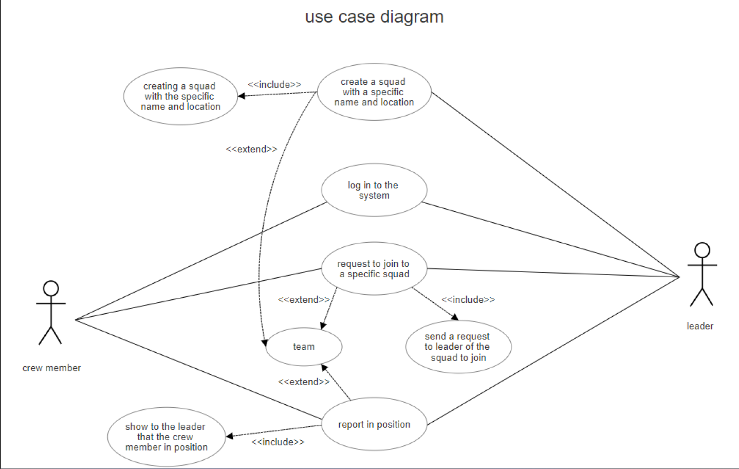
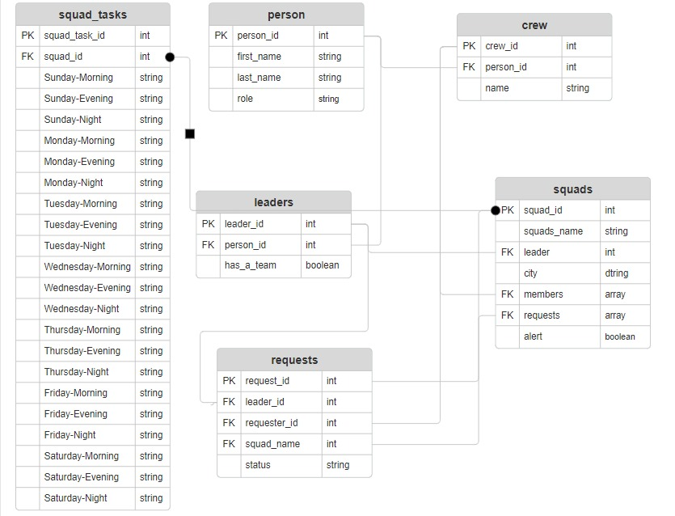
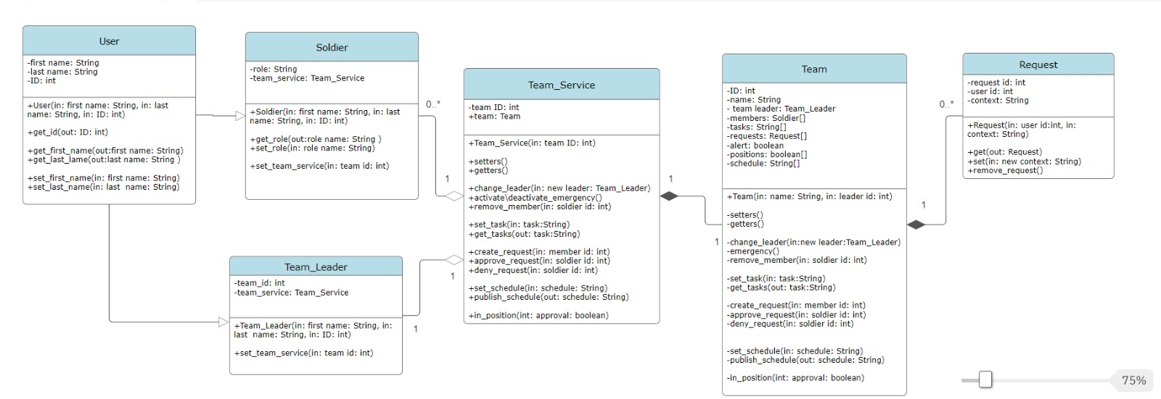
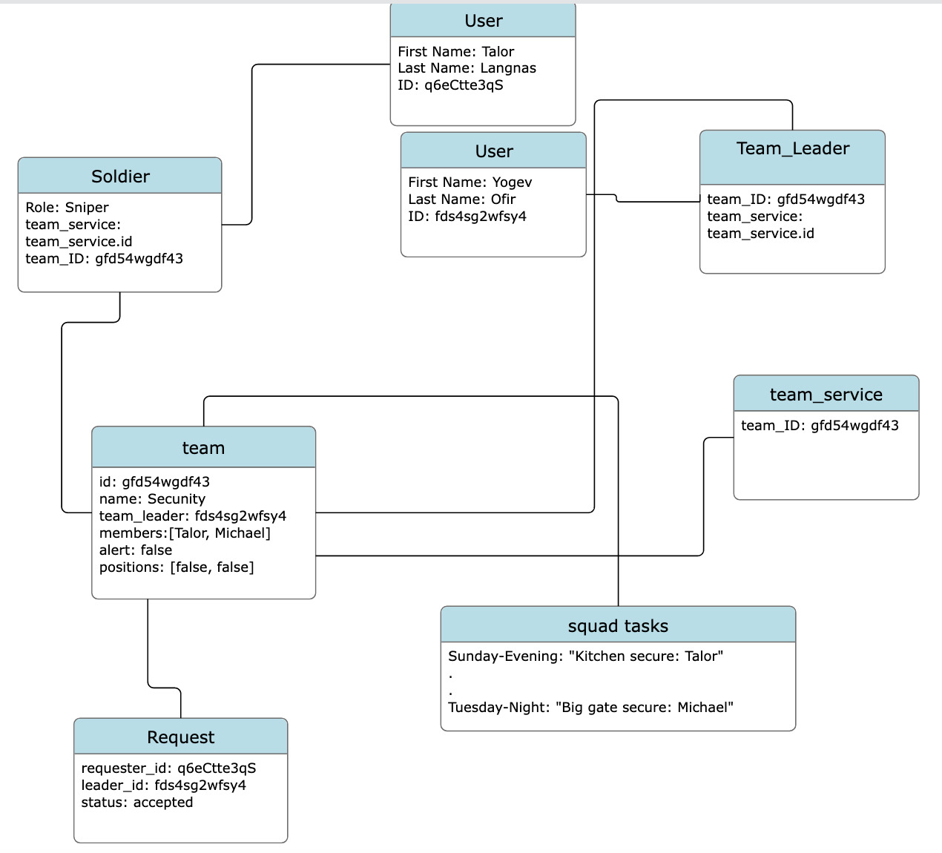
תרשימי UML
ERD
Class diagram
Object diagram

Slide 14
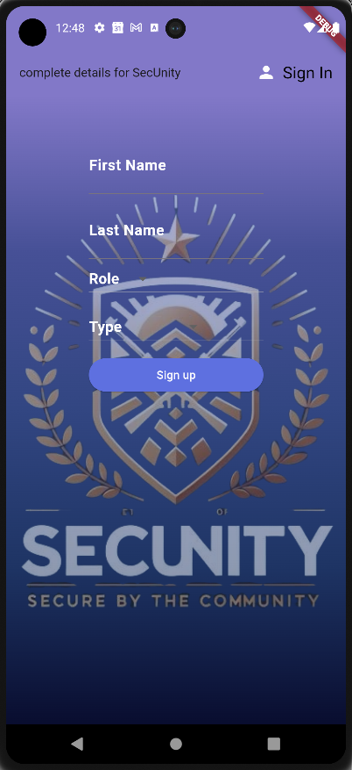
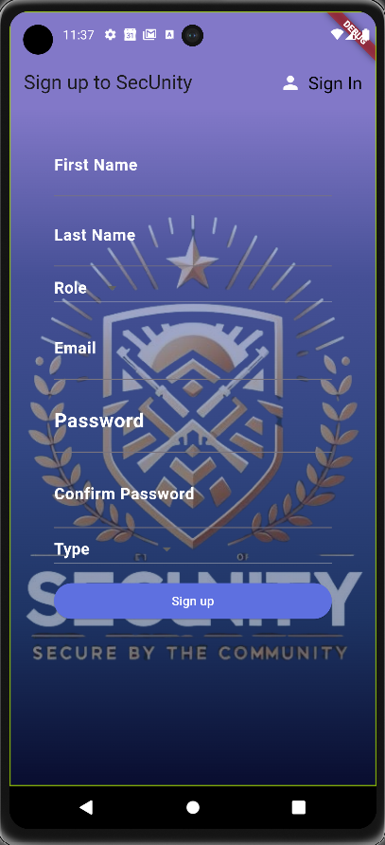
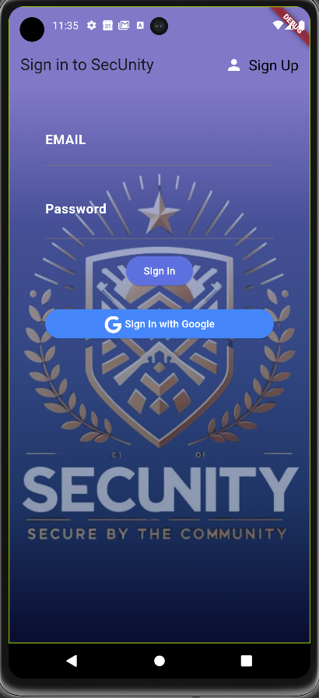
צילומי מסך מהאפליקציה- התחברות והרשמה
הרשמה עם gmail
הרשמה
התחברות

Slide 15
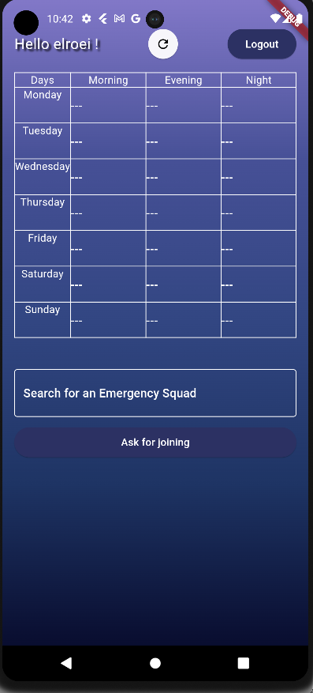
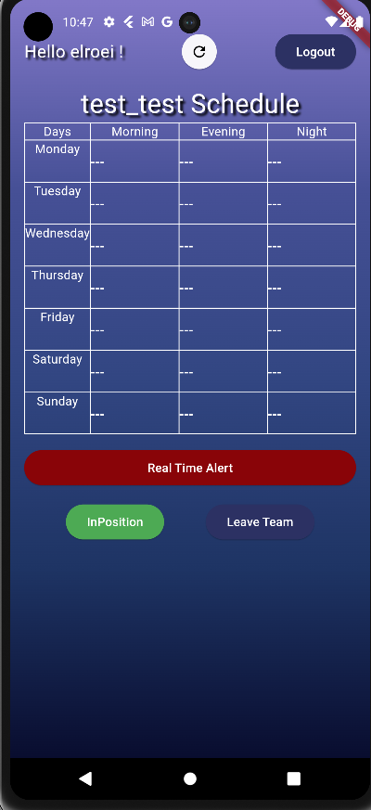
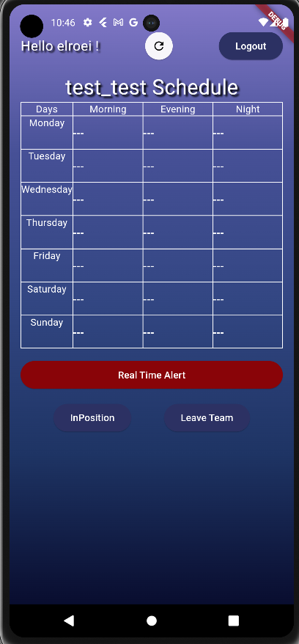
צילומי מסך מהאפליקציה - מתנדב
מתנדב שלא מחובר לאף צוות
מתנדב בצוות עדכן שהוא בעמדה
מסך מתנדב שמחובר לצוות

Slide 16
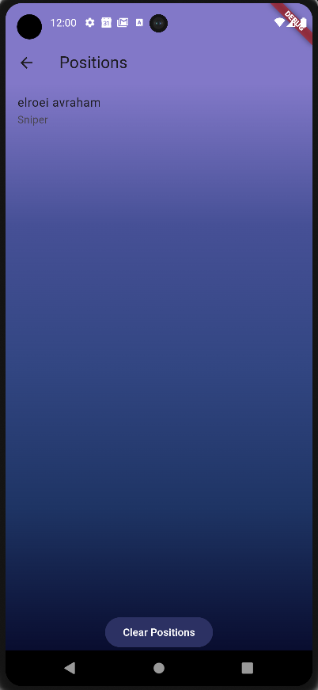
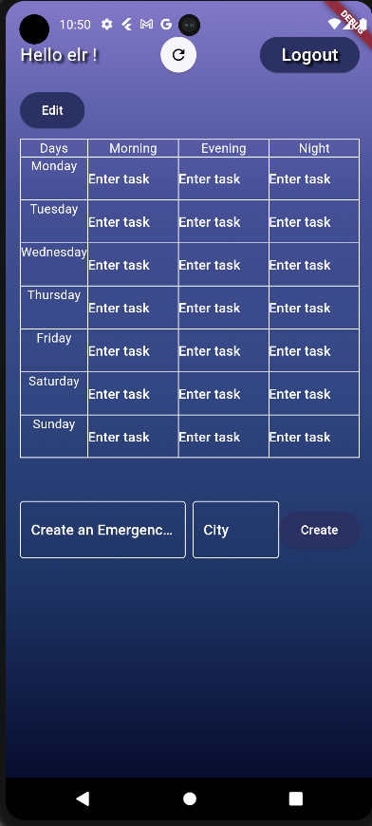
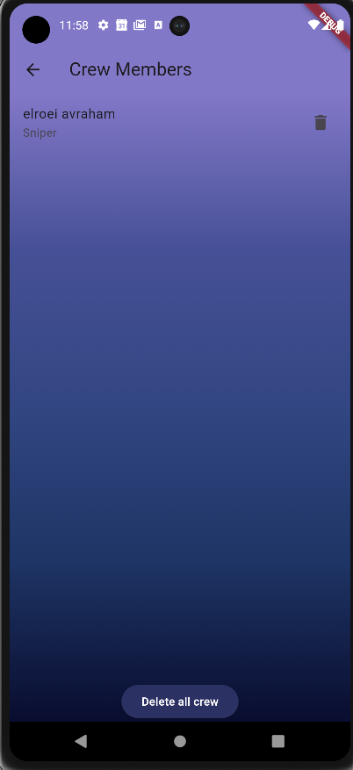
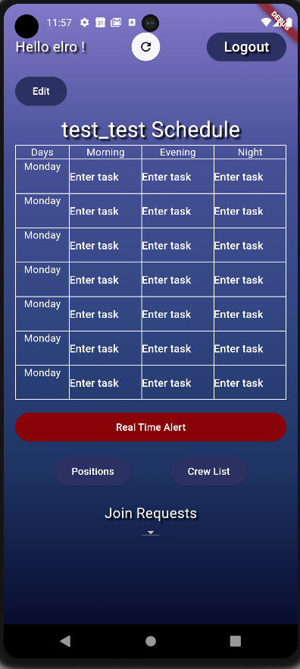
צילומי מסך מהאפליקציה - מפקד
רשימת המתנדבים בעמדה
מפקד שלא מחובר לאף צוות
מסך רשימת המתנדבים בצוות
מסך מפקד שמחובר לצוות

Slide 17
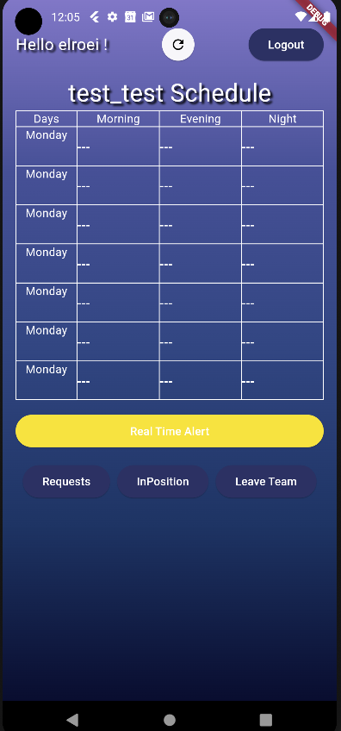
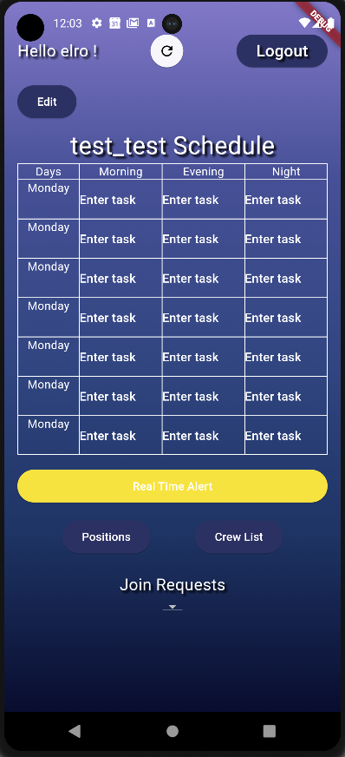
צילומי מסך מהאפליקציה – אירוע אמת
מסך מתנדב בעת אירוע אמת
מסך מפקד בעת הדלקת אירוע אמת

Slide 18
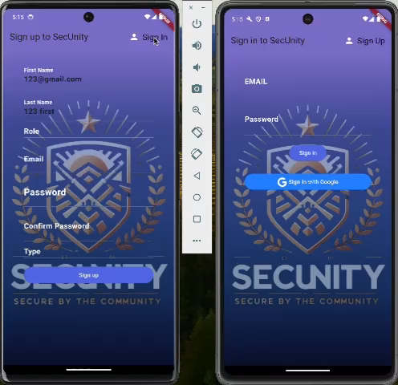
סרטון הדגמה של האפליקציה

